Slide 1
KI im Marketing
5 Vorteile für Marketing-Manager im Mittelstand
Made with MagicSlides

Slide 2

Warum KI im Marketing?
Künstliche Intelligenz revolutioniert das Marketing, indem sie personalisierte Kundenerlebnisse einfacher und effizienter gestaltet. Für kleine und mittlere Unternehmen (KMU) bietet KI enorme Chancen, die Wettbewerbsfähigkeit zu stärken und Prozesse zu optimieren.
Made with MagicSlides
source : https://www.heise-regioconcept...

Slide 3
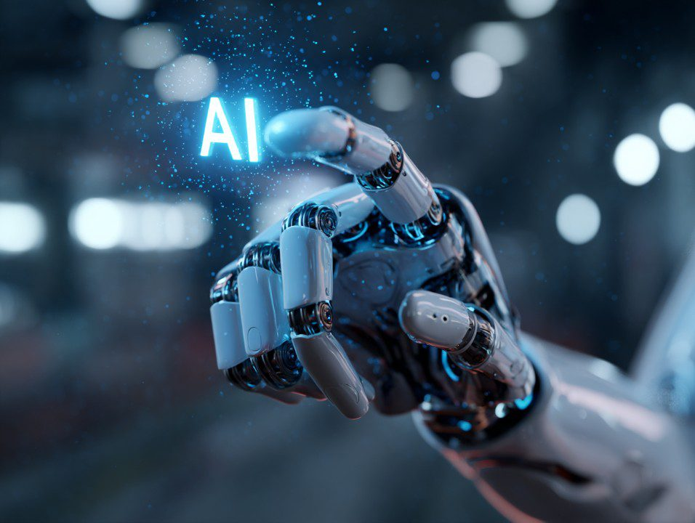
1. Effizienz & Automatisierung
KI entlastet bei Routineaufgaben und steigert die Effizienz. Unternehmen, die KI nutzen, berichten von effizienteren Prozessen und einer deutlichen Entlastung, was sich direkt auf den Geschäftserfolg auswirken kann. Dies ermöglicht Fokus auf Kernkompetenzen.
Made with MagicSlides
source : https://www.heise-regioconcept...

Slide 4
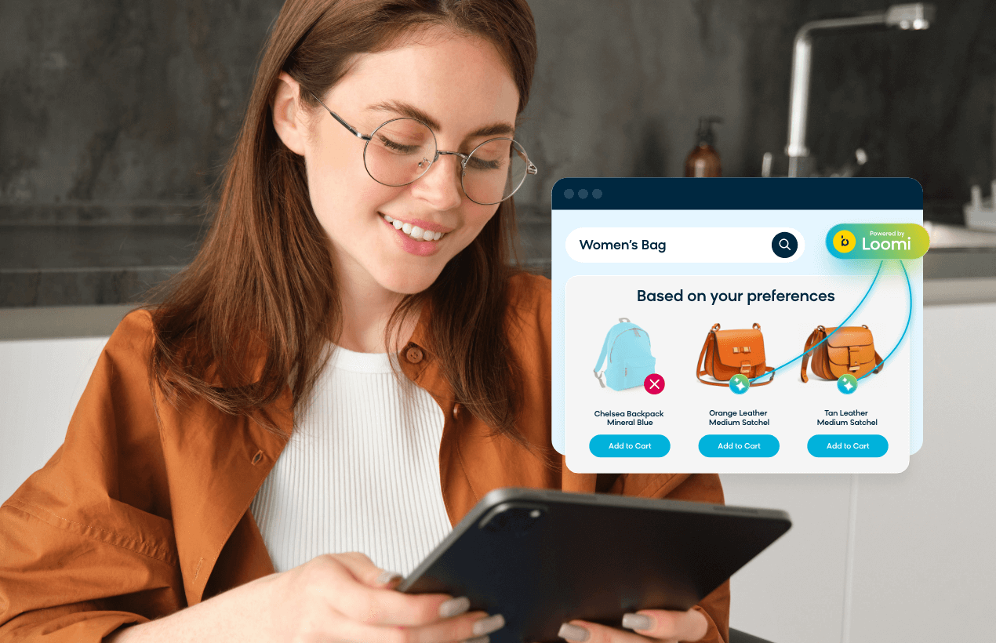
2. Personalisierte Kundenansprache
KI-Algorithmen analysieren Kundendaten, erkennen Muster und ermöglichen eine gezieltere Ansprache. So können Produkte oder Dienstleistungen vorgeschlagen werden, die wirklich zu den Bedürfnissen der Kunden passen, was die Zufriedenheit und Verkaufszahlen steigert.
Made with MagicSlides
source : https://www.heise-regioconcept...

Slide 5
3. Datengetriebene Entscheidungen
KI ermöglicht die effiziente Auswertung großer Datenmengen und das Treffen fundierter Vorhersagen. Marketingkampagnen können optimiert werden, indem Werbung und Angebote genau die Zielgruppe erreichen, die wirklich interessiert ist, was Streuverluste minimiert.
Made with MagicSlides
source : https://www.heise-regioconcept...

Slide 6
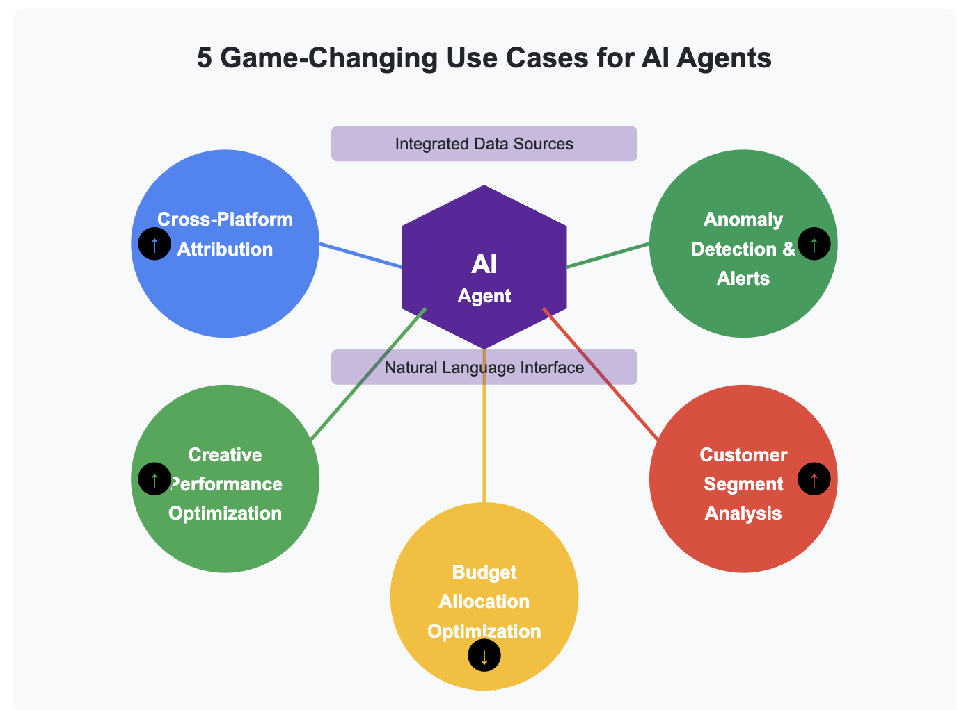
4. Optimierung von Kampagnen
KI kann die Leistung von Marketingkampagnen kontinuierlich überwachen und Empfehlungen zur Verbesserung geben. Dies führt zu einer besseren Performance von Mailings, Anzeigen und anderen Marketingaktivitäten, wodurch das Budget effektiver eingesetzt wird.
Made with MagicSlides
source : https://www.salesforce.com/de/...

Slide 7
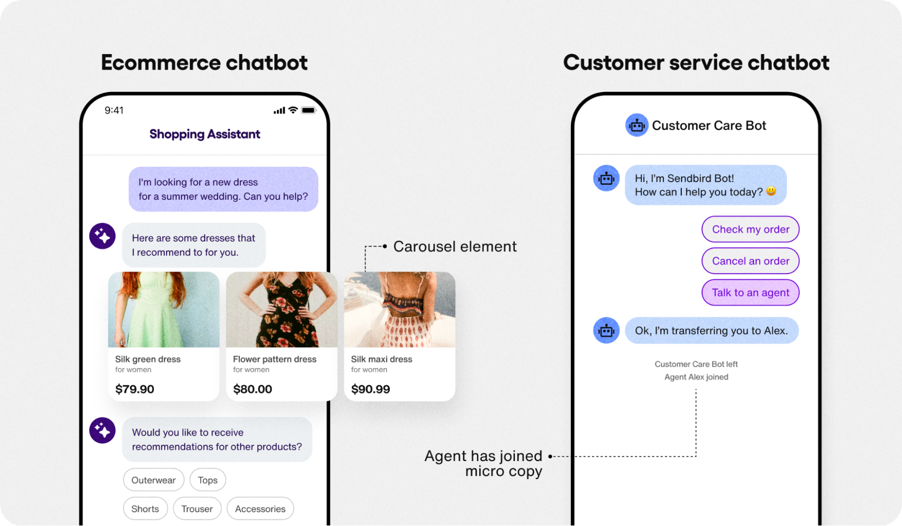
5. Bessere Kundenkommunikation
Chatbots und virtuelle Assistenten können den Kundendienst übernehmen und rund um die Uhr Anfragen beantworten. Dies entlastet Mitarbeiter, sorgt für schnelle Antworten außerhalb der Geschäftszeiten und verbessert die gesamte Kundenerfahrung.
Made with MagicSlides
source : https://www.heise-regioconcept...

Slide 8
Fazit & Nächste Schritte
KI ist ein wertvoller Verbündeter im Marketing, der Effizienz steigert, Personalisierung ermöglicht und datengetriebene Entscheidungen fördert. Beginnen Sie klein, testen Sie KI-Tools und integrieren Sie menschliche Kontrolle, um die besten Ergebnisse zu erzielen.
Made with MagicSlides

